Slide 1


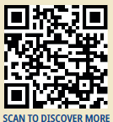

Dr.Baltasar Sánchez González.
Coordinador GT SVA/SVI. CCR

Slide 2





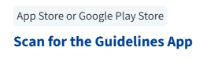

Slide 3
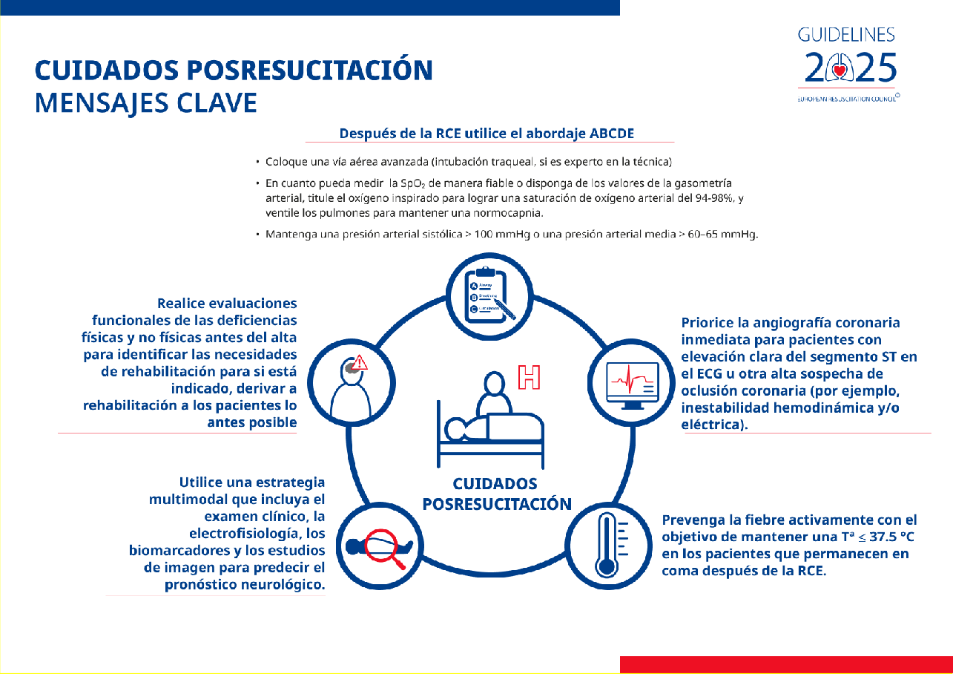

Slide 4
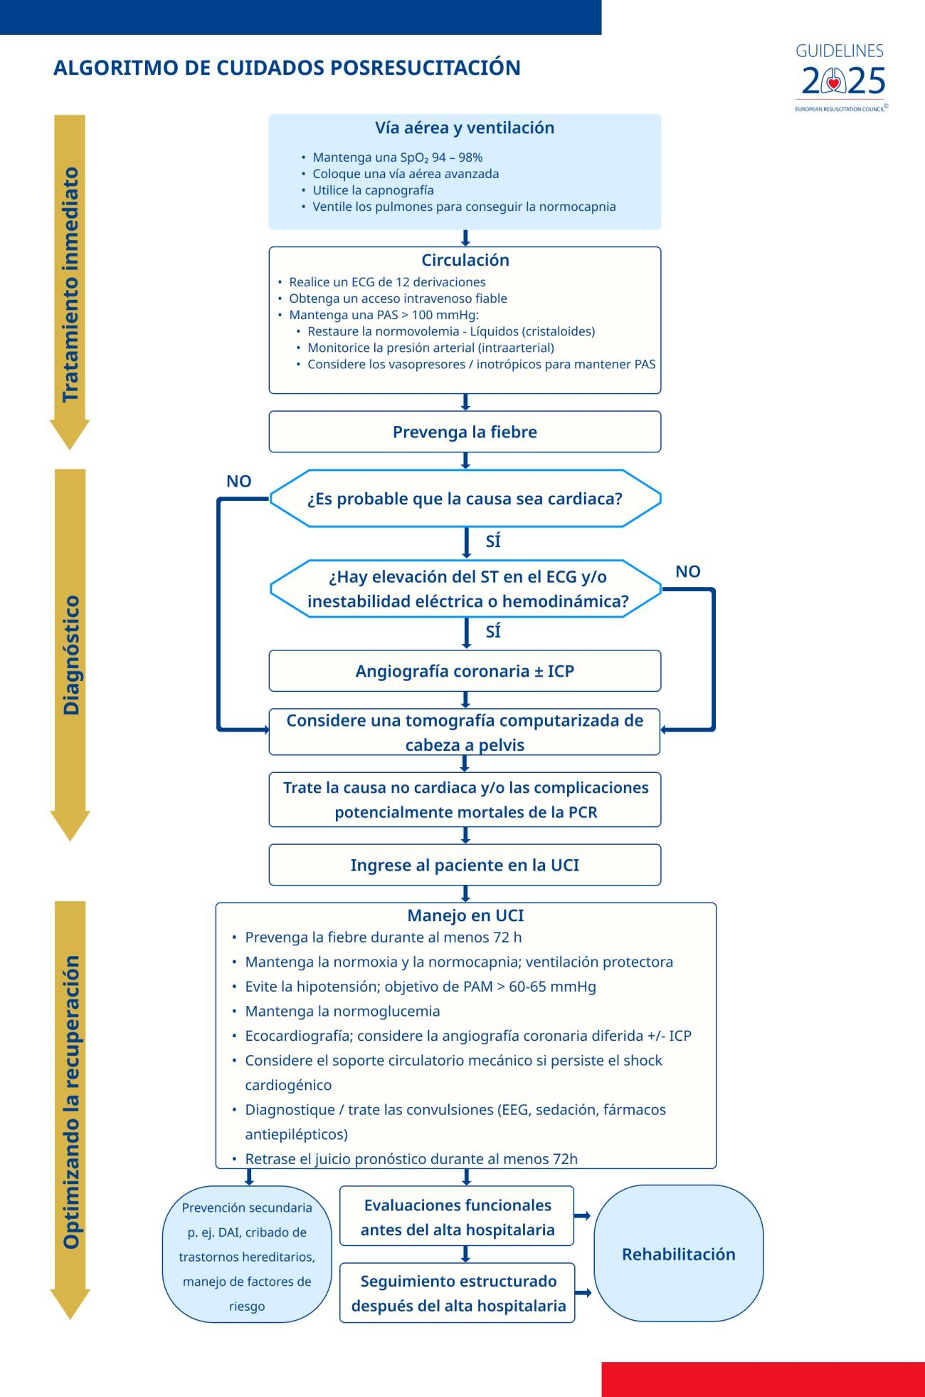
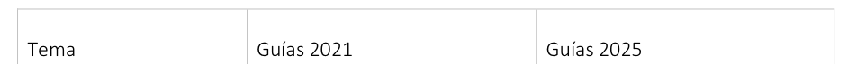
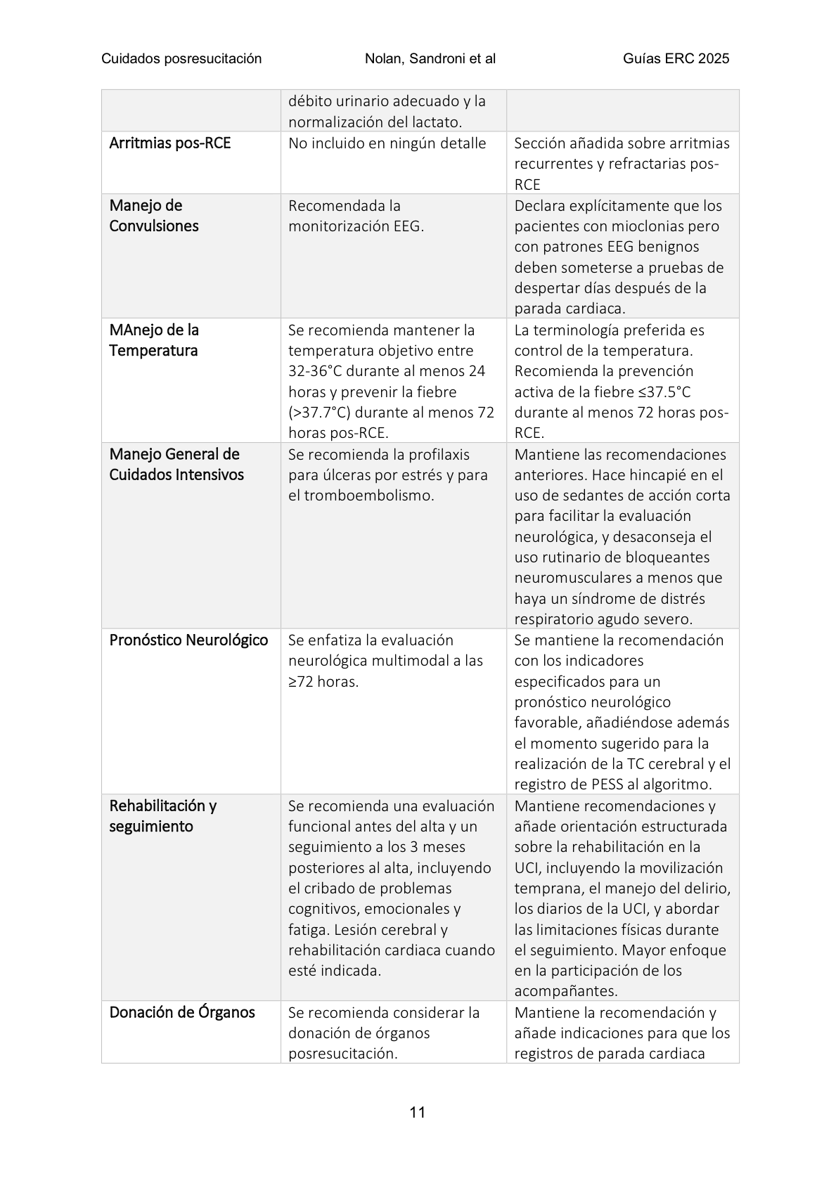

Slide 5
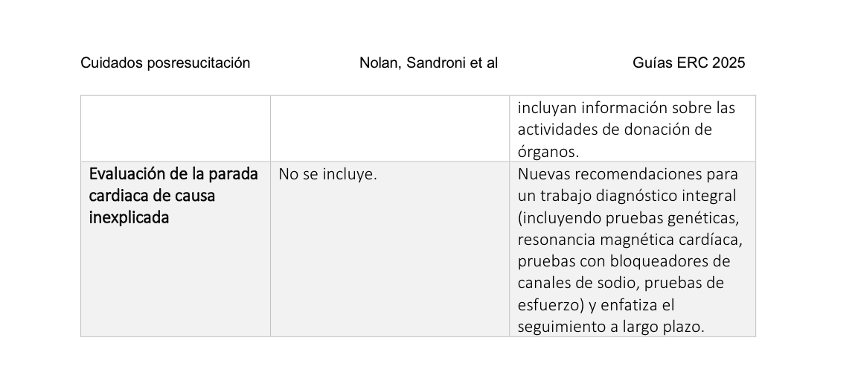

Slide 9
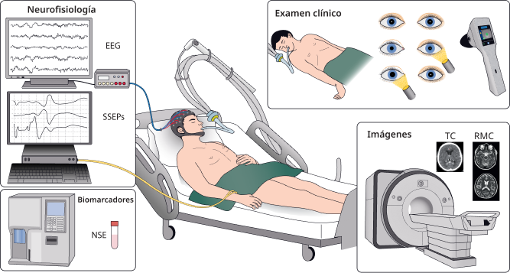
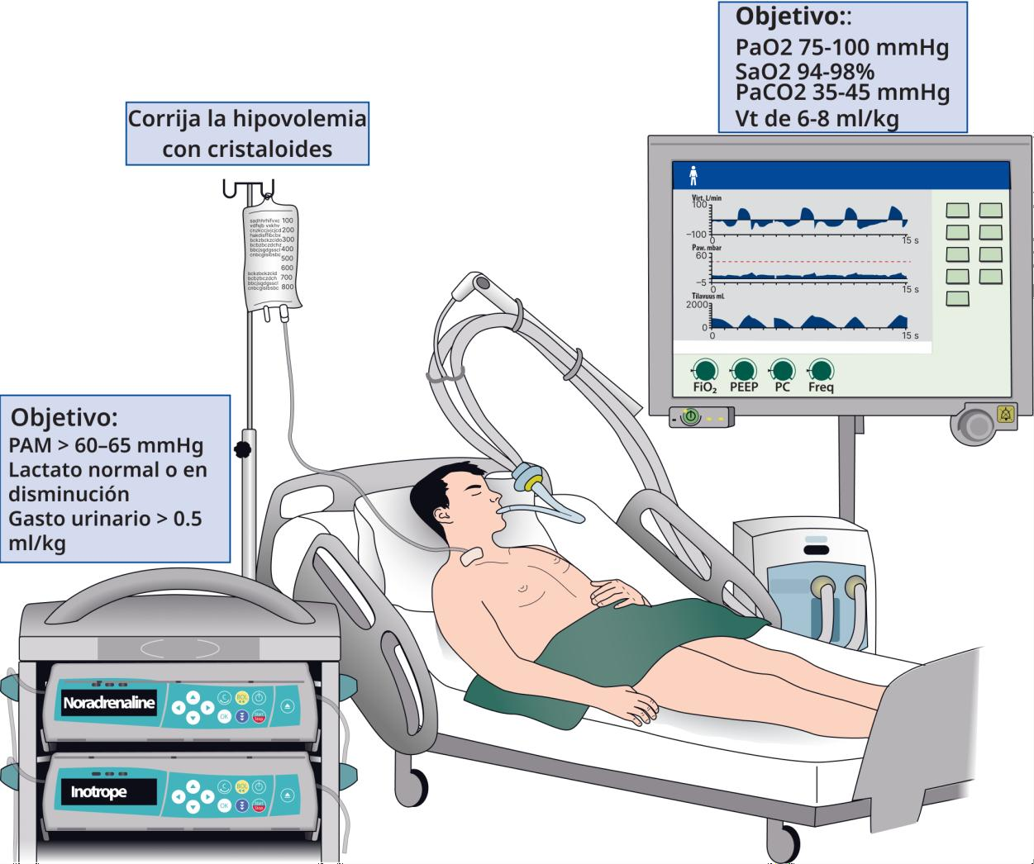
Notes:
Fig. 3 - Objetivos hemodinámicos y ventilatorios para el paciente en coma tras una parada cardiaca. Abreviaturas PAM presión arterial media; VT volumen corriente.

Slide 10
Sesgo en neuroprognóstico
Self-fulfilling prophecy.
Confusores.
Tiempo/momento.
Especificidad y grado de incertidumbre.
Toma de decisiones basadas en una sola prueba.
Notes:
Especificidad muy alta (es decir, una tasa muy baja de predicciones falsamente pesimistas). Idealmente, una prueba índice debería ser 100% específica, es decir, con una tasa de falsos positivos igual a cero.
Precisa: baja (es decir, si los intervalos de confianza [IC] alrededor de la estimación puntual de su especificidad son amplios), ya que esto indica un alto grado de incertidumbre en la especificidad estimada. Necesitamos que sean robustos :predictores robustos aquellos cuyo límite superior del IC del 95% para la tasa de falsos positivos era inferior al 5%.
ERC y ESICM recomiendan utilizar una combinación de al menos dos predictores desfavorables concordantes para predecir un mal pronóstico neurológico en pacientes en coma después de una parada cardiaca.

Slide 11
Estrategia de pronóstico sugerida
Algoritmo de pronóstico multimodal y adecuado en tiempo.
Abordaje pronóstico integral: factores extracerebrales y características del paciente.
Predicción de buen pronóstico neurológico
Notes:
En la práctica clínica, un abordaje pronóstico integral en pacientes reanimados en coma debe considerar inevitablemente el papel de los factores extracerebrales, así como características del paciente tales como la edad, las comorbilidades y el estado funcional

Slide 12
Pronóstico multimodal
En pacientes inconscientes a ≥72 horas tras la RCE.
Ausencia de factores de confusión.
Considerar un pronóstico desfavorable cuando están presentes dos o más de los siguientes predictores:
ausencia de reflejos pupilares y corneales a ≥72 h;
ausencia bilateral de la onda N20 en los potenciales evocados somatosensoriales (PESS) a ≥24 h;
un patrón de EEG altamente maligno a >24 h;
concentraciones de enolasa neuronal específica (NSE) >60 μg/L a las 48 h y/o 72 h;
estatus mioclónico ≤72 h;
evidencia de lesión anóxica difusa y extensa en el TC o RMN cerebral.
Tratar
Notes:
En la práctica clínica, un abordaje pronóstico integral en pacientes reanimados en coma debe considerar inevitablemente el papel de los factores extracerebrales, así como características del paciente tales como la edad, las comorbilidades y el estado funcional

Slide 13
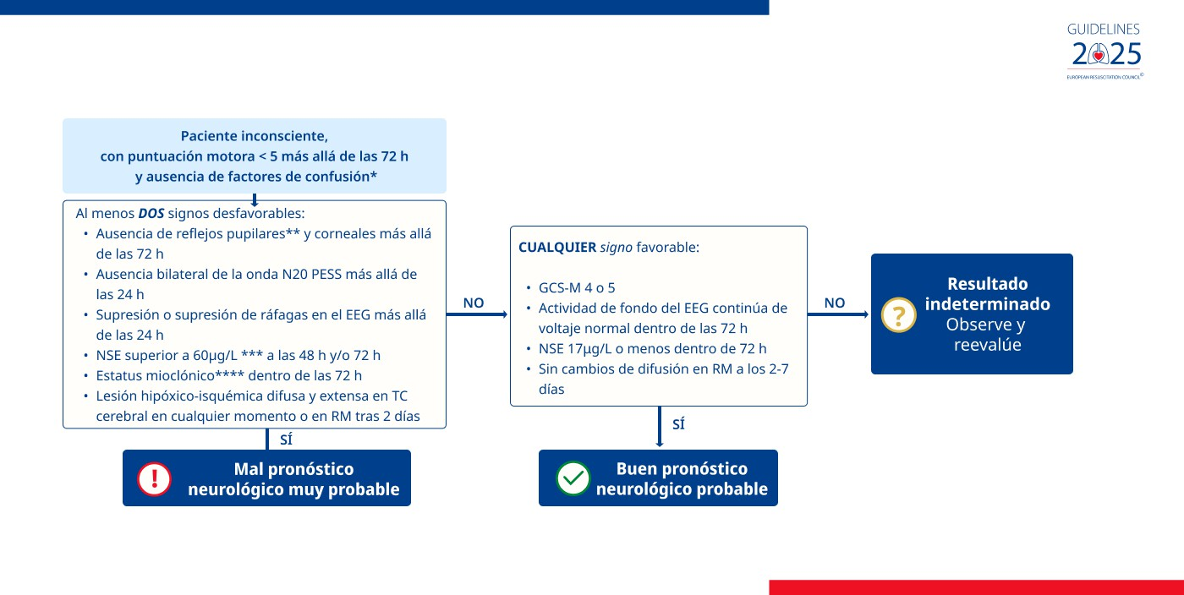
ESPECÍFICO
ROBUSTO
Notes:
Fig. 5 - Algoritmo para el pronóstico neurológico en pacientes en coma tras una parada cardiaca. Este algoritmo está diseñado específicamente para predecir el pronóstico neurológico y no tiene en cuenta factores extracerebrales que pueden influir en la evolución de los pacientes.
* Los principales factores de confusión pueden ser la analgesia, el bloqueo neuromuscular, la hipotermia, la hipotensión grave, la hipoglucemia, la sepsis y las alteraciones metabólicas y respiratorias. **Utilizar un pupilómetro, cuando esté disponible, para determinar si el reflejo pupilar está ausente. ***Realizar muestras seriadas de NSE a las 24, 48 y 72 h de la RCE para detectar tendencias de NSE y minimizar la confusión por hemólisis ocasional. El aumento de los valores de NSE entre las 24-48 h o entre las 24/48 h y las 72 h refuerza aún más la probabilidad de un resultado desfavorable.
****Definido como mioclonía continua y generalizada que persiste durante 30 minutos o más.

Slide 14
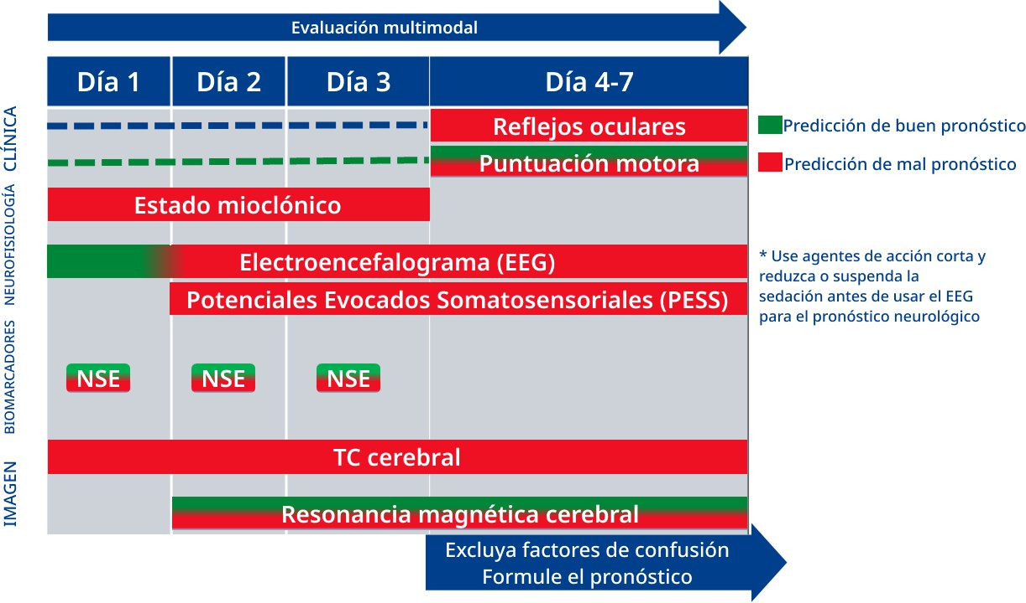
Notes:
Figura 8. Cronograma simplificado que muestra los tiempos sugeridos para registrar predictores multimodales y formular un pronóstico neurológico en pacientes que están en coma después de la resucitación de una parada cardiaca.

Slide 15
Limitación del esfuerzo terapéutico
Separe las discusiones sobre la retirada del tratamiento de soporte vital de la evaluación del pronóstico neurológico; las decisiones sobre la retirada de estas medidas deben basarse también en otros aspectos distintos de la lesión cerebral, como la edad, la comorbilidad, la función global de los órganos y las preferencias del paciente.
Dedique tiempo suficiente para la comunicación de las decisiones sobre el nivel de tratamiento, tanto dentro del equipo clínico como con los familiares.
Tras tomar la decisión de retirar el tratamiento de soporte vital, aplique un enfoque estructurado para la transición de cuidados curativos a cuidados paliativos de fin de vida y considere la posibilidad de donación de órganos.

Slide 16
Rehabilitación y seguimiento tras la parada cardiaca
Implemente la movilización temprana, el manejo del delirio y los diarios de UCI durante la hospitalización.
Proporcione información para pacientes y acompañantes.
Realice evaluaciones funcionales de las discapacidades físicas y no físicas antes del alta para identificar las necesidades de rehabilitación.
Proporcione rehabilitación cardiaca según la etiología de la parada cardiaca.

Slide 17
Rehabilitación y seguimiento tras la parada cardiaca
Organice un seguimiento de los supervivientes de parada cardíaca dentro de los tres meses posteriores al alta hospitalaria, incluyendo cribado de problemas cognitivos, físicos, emocionales, fatiga, dolor y afectación en los roles de la vida diaria (participación social y regreso al trabajo, miembros de la familia y amigos cercanos).
Invite a los acompañantes al seguimiento; pregunte sobre problemas emocionales y el impacto en los roles de la vida diaria.

Slide 18
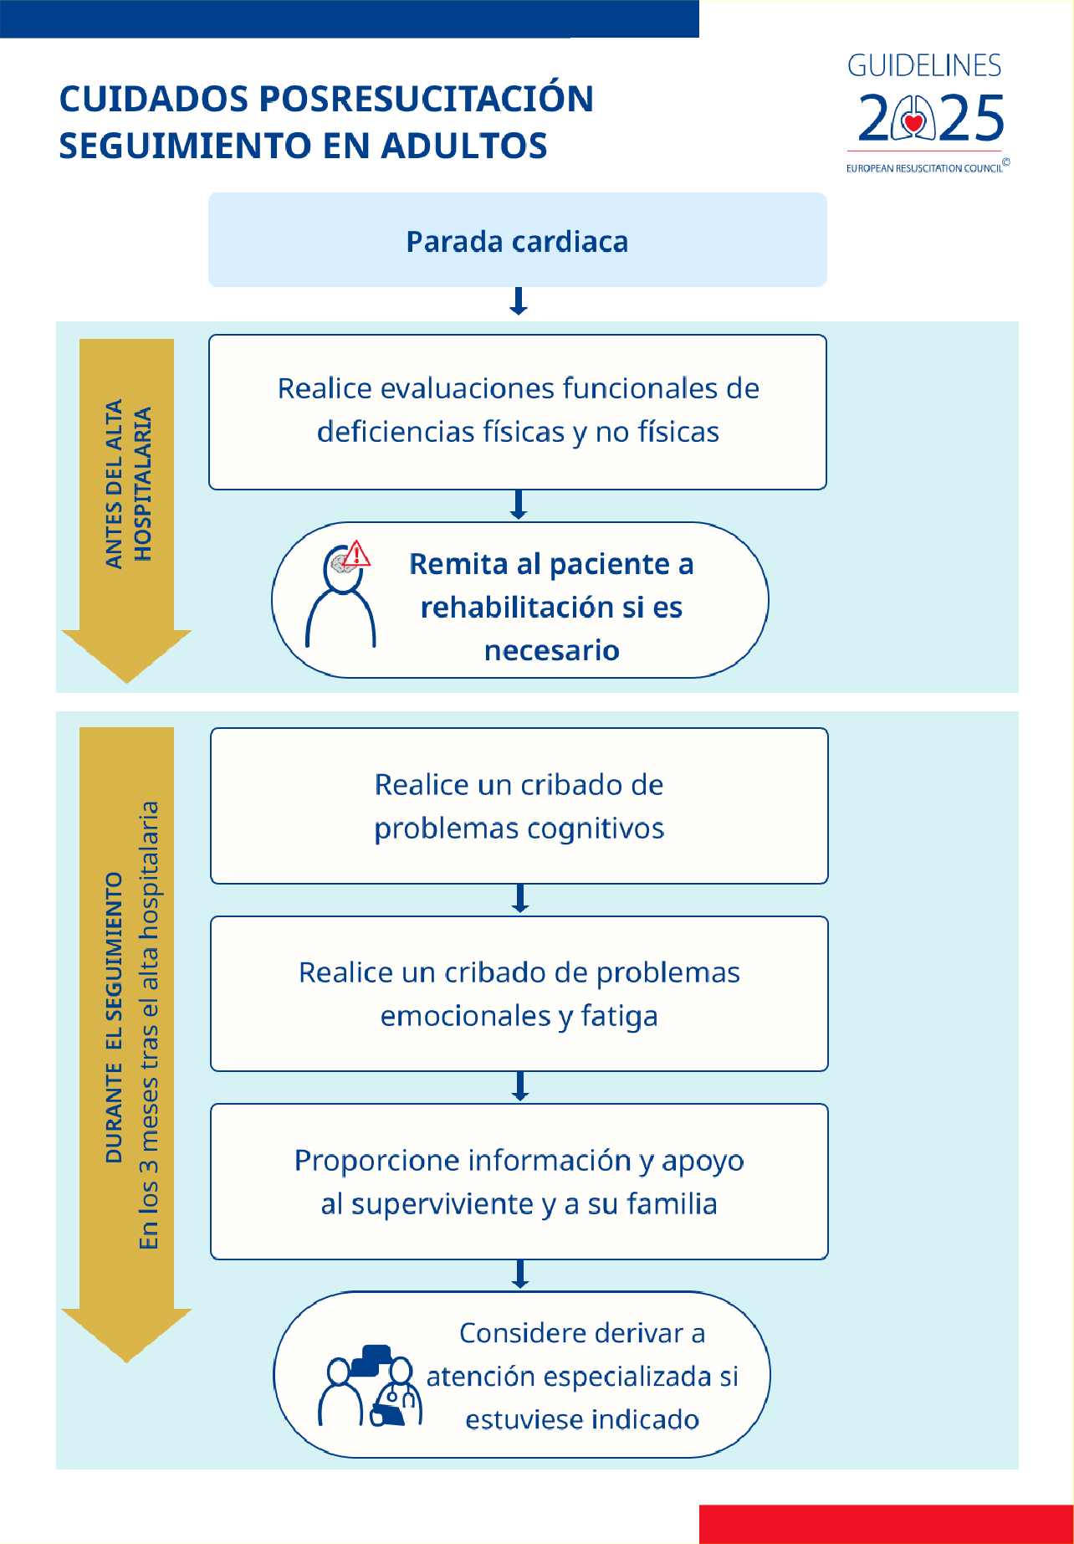
Notes:
Figura 10. Recomendaciones para evaluaciones funcionales en el hospital, seguimiento y rehabilitación cardiaca después de un parada cardiaca.

Slide 19
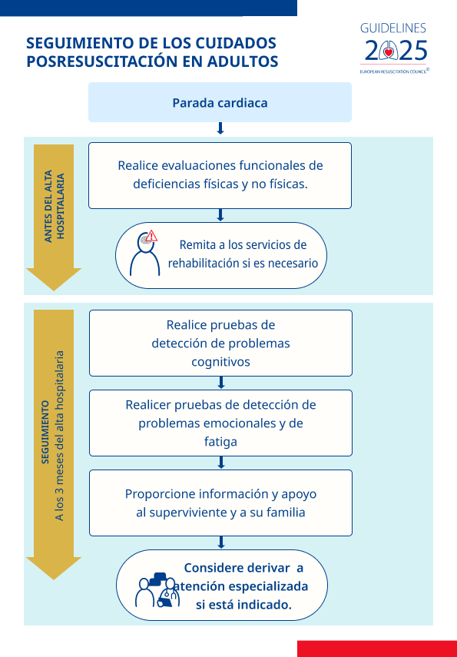
Notes:
Figura 10. Recomendaciones para evaluaciones funcionales en el hospital, seguimiento y rehabilitación cardiaca después de un parada cardiaca.
Implemente la movilización temprana, el manejo del delirio y los diarios de UCI durante la hospitalización.
Proporcione información para pacientes y acompañantes.
Realice evaluaciones funcionales de las discapacidades físicas y no físicas antes del alta para identificar las necesidades de rehabilitación y remitir a rehabilitación temprana si es necesario.
Proporcione rehabilitación cardiaca según la etiología de la parada cardiaca.
Organice un seguimiento de los supervivientes de parada cardíaca dentro de los tres meses posteriores al alta hospitalaria, incluyendo cribado de problemas cognitivos, físicos y emocionales, fatiga y afectación en los roles de la vida diaria.
Invite a los acompañantes al seguimiento; pregunte sobre problemas emocionales y el impacto en los roles de la vida diaria.
Derive al paciente a un especialista y continúe con la rehabilitación adicional según sea necesario.

Slide 20
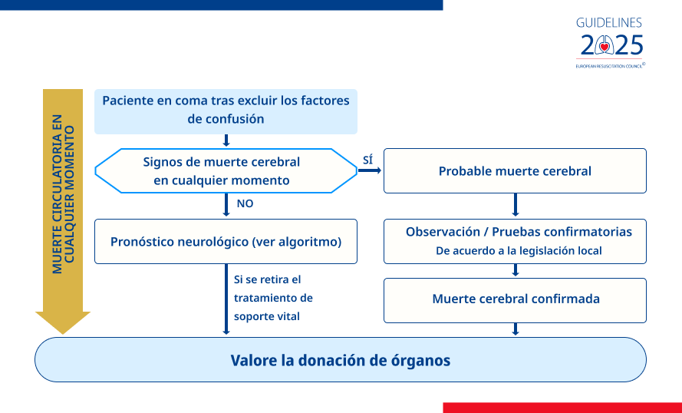
Notes:
Figura 9. Algoritmo de donación de órganos después de una parada cardiaca
Se recomienda que todos los pacientes que han recuperado la circulación tras la RCP y que posteriormente evolucionan hacia la muerte sean evaluados para la donación de órganos.
En pacientes comatosos con ventilación mecánica que no cumplen criterios de muerte encefálica, si se decide iniciar cuidados de fin de vida y retirar el soporte vital, se debe considerar la donación de órganos en asistolia.
Todas las decisiones relacionadas con la donación de órganos deben cumplir con los requisitos legales y éticos locales.
Los registros de parada cardíaca deben indicar si se realizó una donación de órganos tras la resucitación inicial de la parada cardíaca.

Slide 21
Donación
Se recomienda que todos los pacientes que han RCE tras la RCP y que posteriormente evolucionan hacia la muerte sean evaluados para la donación de órganos.
En pacientes comatosos con ventilación mecánica que no cumplen criterios de muerte encefálica, si se decide iniciar cuidados de fin de vida y retirar el soporte vital, se debe considerar la donación de órganos en asistolia.
Todas las decisiones relacionadas con la donación de órganos deben cumplir con los requisitos legales y éticos locales.
Los registros de parada cardíaca deben indicar si se realizó una donación de órganos tras la resucitación inicial de la parada cardíaca.

Slide 22
Evaluación de la parada cardiaca de causa inexplicada
Las pruebas diagnósticas en pacientes con parada cardiaca de causa inexplicada incluyen: recolección de muestras de sangre para análisis toxicológico y pruebas genéticas; recuperación de datos de dispositivos cardíacos implantables y monitores portátiles; ECG de 12 derivaciones repetidos y monitorización cardiaca continua; resonancia magnética cardiaca; pruebas con bloqueadores de canales de sodio; y pruebas de esfuerzo.

Slide 23
Evaluación de la parada cardiaca de causa inexplicada
Un diagnóstico confirmado de una enfermedad hereditaria debe motivar la realización de pruebas genéticas específicas.
Se recomienda realizar un seguimiento a largo plazo de los pacientes con parada cardiaca de causa inexplicada, debido al alto riesgo de recurrencia de arritmias.

Slide 24
Centros de parada cardiaca
Los pacientes adultos con PCR-EH no traumática deben ser considerados para su traslado a un centro especializado en parada cardiaca, a fin de recibir atención posresucitación, siempre que sea posible y de acuerdo con los protocolos locales.
Las redes de atención médica deben definir protocolos locales para implementar y mantener una red de atención a la parada cardíaca.

Slide 25
Mensajes finales
Establecer el pronóstico neurológico tras RCE en una PCR es complejo.
Forma parte y es tan importante como el resto de acciones que se realizan dentro del SVA.
El abordaje multimodal basado en datos objetivos y válidos (específicos y robusto), concordantes y coherentes de mal y buen pronóstico son imprescindibles.
El tiempo ha de jugar a favor del paciente y la familia y también de la validez de las pruebas.
Contemplar factores no neurológicos.
La rehabilitación y seguimiento del paciente contribuyen en el pronóstico.
Evaluar la posibilidad de donación.
Establecer la causa de la PCR.

Slide 26
Gràcies

